Slide 1
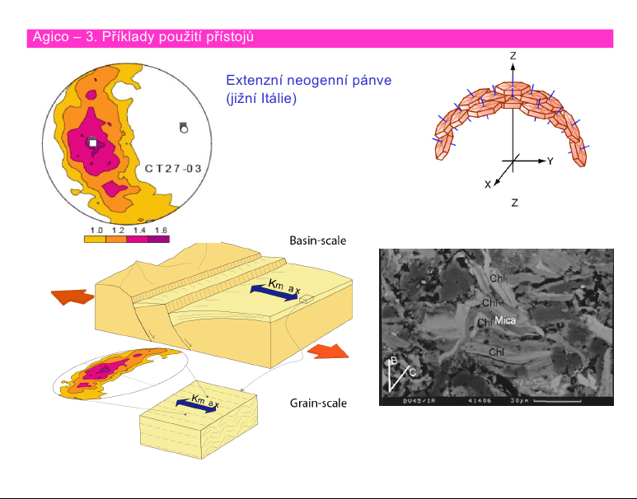
Fyzika ve firmě
V jarním semestru 2019 pokračuje kurz F5900 jehož cílem je představit z blízka i z dálky firmy a instituce, ve které najdou vaše fyzikální znalosti to nejlepší uplatnění.
http://is.muni.cz/predmet/sci/jaro2019/F5900
Na zájemce se těší ve středy od 16:00 v posl. F1
Dušan Kováčik a Filip Münz
Notes:
1

